Slide 1
מערכות הפעלה
שני אלקובי
פריאל לוי

Slide 2
Contents
1
חזרה למבחן

Slide 3
מערכת הפעלה
מה היא מערכת ההפעלה?
זו תוכנת מחשב!
מה התפקיד של התכנה הזו?
מנהלת את ההרצה של שאר התכניות (scheduler)
נותנת שירות לתכניות ולמשתמשים
מנהלת את המשאבים של המערכת (זכרון, דיסק,מעבד, טבלאות מערכת)
תיווך בין משתמש לחומרה: GUI, מערכת קבצים, אשליית "משתמש יחיד".

Slide 4
סוגי זכרונות
1.
2.
3.
4.
זיכרון (random access memory) – מאכסן את התכנית לביצוע והנתונים שהתכנית משתמשת בהם (נדיף).
דיסק קשיח – (hard disk), מאכסן בדרך כלל כמות גדולה של נתונים, מורכב מדסקיות (לא נדיף).
כונן קשיח – (SSD – solid state drive), אמור לשמש תחליף לדיסק הקשיח, לאחר מספר שכתובים לא ניתן להשתמש בו
התקנים חיצוניים – דיסקים, דיסקטים.

Slide 5
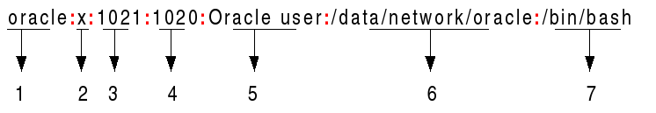
לינוקס - משתמשים
הקובץ /etc/passwd מכיל רשימה של כל המשתמשים במערכת. לכל משתמש נשמרת הרשומה:
Login_name (1 to 32 characters)
Password (x - encrypted password)
User ID (UID 0 (zero) is reserved for root and UIDs 1-99 are reserved for other predefined accounts)
Group ID
User ID info ( extra information about the users)
Home Directory
Shell (The absolute path of a command or shell)
Notes:
cat /etc/passwd

Slide 6
לינוקס - קבוצות
הקובץ /etc/group מכיל רשימה של כל הקבוצות במערכת. לכל קבוצה נשמרת הרשומה:
Group Name
Password
Group ID
Users List
root::0:root
adm::2:root,admin
users::3:avshalom,chen,david
courses::4:89-110,89-120
cssegel::5:sarne,rochlin

Slide 7
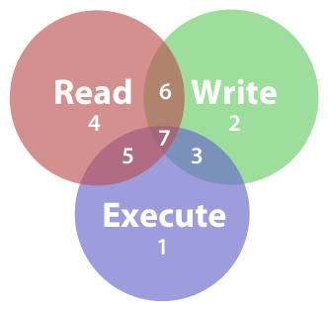
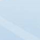
לינוקס - הרשאות
יש 3 סוגי הרשאות:
read
write
execute
ההרשאות מסומנות ע"י מספר: execute=1 read=4 write=2
אז מה פירוש ההרשאה 7?
4+2+1=7, כלומר הרשאות כתיבה,קריאה וביצוע.

Slide 8
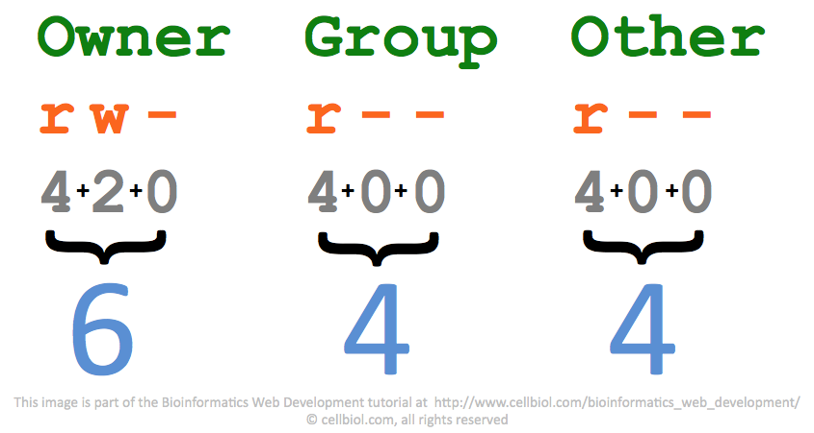
לינוקס – היררכית משתמשים
בלינוקס יש 3 קבוצות משתמשים:
user – בעל קובץ
group – כל מי שנמצא בקבוצה של בעל הקובץ
other – כל היתר

Slide 9
חזרה למבחן
הרשאות ואבטחה בלינוקס
שינוי הרשאות של קובץ לכל קבוצת משתמשים נעשה ע"י הפקודה chmod :
chmod <number> filename
Umask:
כאשר מייצרים קובץ ההרשאות שלו נקבעים לפי הנוסחה הבאה: ~umask & mode

Slide 10
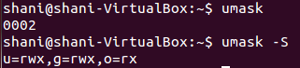
לינוקס - umask
תוספת אבטחה בעת יצירת קובץ.
מגביל את היכולת של תכנית שרצה תחת היוזר שלנו ליצר קבצים עם הרשאות מסויימות.
הפקודה umask מחזירה מספר שמסמל את ה mask של המשתמש.
כאשר מייצרים קובץ ההרשאות שלו נקבעים לפי הנוסחה הבאה:
~umask & mode

Slide 11
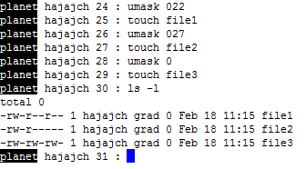
umask example
Note: the touch command would generate file with permission rw-rw-rw-
0 = 000
1 = 001
2 = 010
3 = 011
4 = 100
5 = 101
6 = 110
7 = 111

Slide 12
לינוקס -אבטחה
כידוע הקובץ /etc/passwd מכיל את הסיסמאות של כל המשתמשים (מוצפנות).
את הקובץ יצר root, והקובץ ניתן לקריאה ע"י משתמש לא root, אז איך אפשר לשנות סיסמא?
ls –l /etc/passwd
-rw-r--r– 1 root root 775 Jun 12 12:45
נסתכל על ההרשאות של קובץ הריצה passwd:
ls –l /usr/bin/passwd
-rws--x--x 1 root bin 3964 Jan 3 10:34

Slide 13
לינוקס -אבטחה
מה האות S עושה בהרשאות ריצה של יוצר הקובץ (rws)?
כל מי שיש לו הרשאת הרצה של הקובץ (במקרה הזה כולם) יריץ את התוכנה לא עם ההרשאה שלו אלא עם הרשאת יוצר התוכנה (root במקרה הזה)
הדרך לקבע את ההרשאה הזו היא ע"י פקודת chmod בתוספת מספר לפני מחרוזת ההרשאה הסטנדרטית.

Slide 14
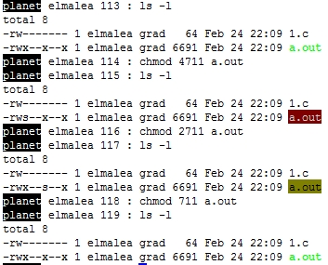
לינוקס -אבטחה
4- יקבע את ה "S" של ה uid
2- יקבע את ה "S" של ה gid

Slide 15
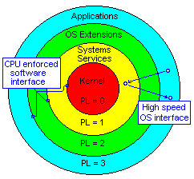
Privilege Level

Slide 16
מעבד
כאשר קוד מבקש לגשת לאיזור, החומרה מאשרת את הגישה במגבלות הבאות:
לפי הפעולה המבוקשת: read/write/execute . לכל איזור מוגדרות הרשאות המגבילות את סוג הפעולה
לפי ה privilege של המבקש: לכל איזור מוגדר DPL (Descriptor Privilege Level). הגישה מותרת רק אם הפריוילגיה של המבקש קטנה מה DPL.
Interrupt – פסיקה
גורמת למעבד להפסיק את ריצתו והשליטה עוברת למערכת ההפעלה.
PSW.
שעון: נגמר הזמן שהוקצה לתהליך לרוץ
Exception: תהליך ביצע פעולה לא חוקית (גישה למקום אסור בזכרון, חלוקה באפס...)
מידע לא נמצא בזכרון
התכנית ביצעה קריאת מערכת system call כדי לקבל שירות ממ"ה.

Slide 17
PSW
Program status word:
אוגר שמבחין בין User mode לבין kernel mode
אם ביט מסויים באוגר הזה דולק אז התהליך שרץ חסום עבור פעולות מסוימות:
I/O
גישה לכל חלקי הזכרון
עדכון טבלאות/רגיסטירים
אם הביט כבוי אז לתהליך ניתן גישה להכל.

Slide 18
קבצים
file descriptors
כדי לגשת לקובץ (בלינוקס)
open file description
מבנה המכיל מידע על קובץ.
Offset: איפה הכניסה הבאה לקובץ תהיה
האם הקובץ ניתן לקריאה/כתיבה (לפי ההיררכיה).
ועוד דגלים

Slide 19
inode
למערכת ההפעלה יש מערך של inodes, כאשר כל אחד בעל מספר יחודי ומכיל אינפורמציה על קובץ.
Size of file
Device ID
User ID of the file
Group ID of the file
The access privileges for owner, group and others
The timestamps for file creation, modification etc
link counter to determine the number of hard links
…

Slide 20
Hard link
מספר מצביעים לאותו inode
גישה דרך כמה שמות לאותו תוכן.
פועל רק על אותו partition.
int link(const char *oldpath, const char *newpath);
ב shell משתמשים בפקודה ln
Directory 1
a.txt | 339
b.c | 341
a.out | 342
…. | 338 Info | 339 Info | 340 Info | 341 Info | 342 Info | 343 Info | 344 Info | ….
Directory 2
a.bkup | 339
b.c | 341
a.out | 344
Notes:
טוב כדי להמנע ממחיקה לא רצויה
Ls -i

Slide 21
Symbolic (soft) link
פועל גם בין 2 partitions שונים.
מכיל את ה path של הקובץ השני (ולא את ה inode השני).
int symlink(const char *oldpath, const char *newpath);
ב shell משתמשים בפקודה ln -s
Directory 1
a.txt | 339
b.c | 341
a.out | 342
…. | 338 Info | 339 Info | 340 Info | 341 Info | 342 Info | 343 Info | 344 Info | ….
Directory 2
a.bkup.so | /…./Directory1/a.txt
b.c | 341
a.out | 344
Notes:
Ln –s /../old /../new

Slide 22
קבצים
open(const char *pathname, int flags, mode_t mode)
read(int fd, void*buff,size_t nbytes)
write(int fd,void* buff, size_t nbytes)
close(int fd)
int access(char* pathname, int mode)

Slide 23
Access syscall
int access(char* pathname, int mode);
כדי לבדוק האם לתהליך יש גישה לקובץ
Mode:
R_OK –האם לתהליך הנוכחי יש גישת קריאה
W_OK –האם לתהליך הנוכחי יש גישת כתיבה
X_OK –האם לתהליך הנוכחי יש גישת הרצה
F_OK – האם הקובץ קיים
Notes:
Return 0 or -1

Slide 24
מידע על הקובץ
struct stat {
dev_t st_dev - ID of device containing file
ino_t st_ino - inode number
mode_t st_mode – protection & file type
nlink_t st_nlink - number of hard links
uid_t st_uid - user ID of owner
gid_t st_gid - group ID of owner
off_t st_size -total size, in bytes
/* Times are measured in seconds since 00:00:00 UTC, Jan. 1, 1970 */
time_t st_atime -time of last access
time_t st_mtime -time of last modification
time_t st_ctime - time of last status change
and more…
};
File status is a two-byte code that indicates how a file operation completed. either successfully, or with some form of error. If an error occurs, then file status indicates the cause of the error.

Slide 25
מידע על קובץ
#include <sys/types.h>
#include <sys/stat.h>
int stat(const char* path, struct stat* buf);
int lstat(const char* path, struct stat* buf);
l עבור בדיקת ה-Soft Link עצמו ולא היעד שלו
int fstat(int fd, struct stat* buf);
f עבור File Descriptor
ערך מוחזר: 0 כאשר הפעולה מצליחה, 1- כאשר היא נכשלת.
#include <stdio.h>
int fileno(FILE *stream); \\ returns fd

Slide 26
קבצים
SEEK_SET – מתחילת הקובץ
SEEK_CUR – מהמיקום הנוכחי
SEEK_END – מסוף הקובץ
lseek(int fd, off_t offset, int whence)
chmod(const char* path, mode_t mod)
chdir(const char *path)

Slide 27
מידע על תיקייה
#include <sys/types.h>
#include <dirent.h>
כדי לקבל מצביע על תיקייה יש להשתמש ב:
DIR* opendir(const char* pathname);
המצביע מכיל את המיקום שלנו בתיקייה
ערך מוחזר:
בהצלחה מצביע למבנה מסוג DIR, בכישלון NULL
כדי לסגור תיקייה יש להשתמש ב:
int closedir(DIR* dp);
ערך מוחזר:
בהצלחה מוחזר 0
בכישלון -1

Slide 28
מידע על תיקייה
struct dirent {
ino_t d_fileno; // i-node nr.
char d_name[NAME_MAX + 1]; // file name
}
כדי לקבל מידע על נתון בתיקייה יש להשתמש ב:
struct dirent* readdir(DIR* dp);
כל קריאה לפונקציה תחזיר מידע על הנתון הבא בתיקייה עד שלבסוף יחזור NULL.
הפונקציה לא מבטיחה סדר מסוים בנתונים החוזרים.

Slide 29
קבצים
fsync(int fd)
dup(int oldfd)
dup2(int ToCopy, int ToReplace)
ראינו ביצוע של "ניתוב מחדש" ע"י שימוש באחת מהפונקציות האלו.
Notes:
fsync(int fd) חיוב כתיבה פיזית

Slide 30
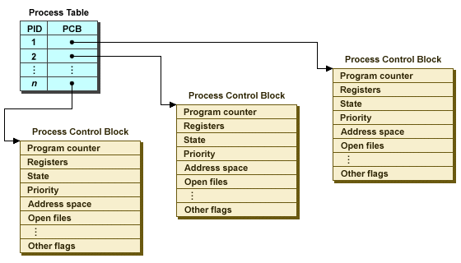
תהליכים
PID, UID, PPID
Process table

Slide 31
כאשר מערכת ההפעלה נטענת הגרעין יוצר 2 תהליכים:
Swapper: pid=0, אחראי על ניהול זכרון
Init: pid=1, האב של כל התהליכים, כל התהליכים צאצאים שלו.
fork();

Slide 32
משפחת exec
int execl(const char *path, const char *arg, ...);
int execlp(const char *file, const char *arg, ...);
-look for the command in the path
int execv(const char *path, char *const argv[]);
int execvp(const char *file, char *const argv[]);
-look for the command in the path
int execle(const char *path, const char *arg , ..., char * const envp[]);
int execve(const char * path, char *const argv [], char *const envp[]);
-pass the environ

Slide 33
תהליכים
pid_t wait(int *status);
pid_t waitpid(pid_t pid, int *status, int options)
_exit() Vs. exit()
int atexit(void (*function)(void))
system call
c library function

Slide 34

יתומים ואימוץ
כאשר אב מסיים את פעולתו והבן עדיין חי אז הבן נחשב orphan.
התהליך init מאמץ את כל היתומים.

Slide 35

זהירות זומבים!!!
כאשר בן מסתיים והאב לא המתין לו, הבן הזה נחשב זומבי...

Slide 36
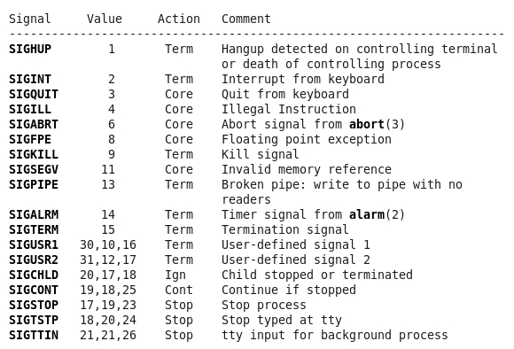
signals
Signals הינו מכניזם שבעזרתו תהליכים מיודעים על מאורעות המתרחשים במערכת.
מי יכול לאותת לתהליך?
מערכת ההפעלה
תהליך אחר
התהליך עצמו
typedef void (*sighandler_t)(int);
sighandler_t signal(int signum, sighandler_t handler);

Slide 37
signals
kill(pid_t pid, int sig)
pause(void)
הפונקציה חוזרת רק כאשר פונקציית signal handler תפסה איתות וסיימה פעולתה.
אינו מונע מסיגנל לסיים תהליך!
alarm(unsigned seconds)
alarm(0)

Slide 38
signals
מה יקרה אם ישלח איתות אחר (זהה לאיתות שלנו? שונה משלנו?) בזמן שפונקציית handler מתבצעת?
פתרון: לא להשתמש ב signal כדי להגדיר handlers, אלא להשתמש במנגנון בטוח של POSIX.

Slide 39
Sigaction system call
#include <signal.h>
int sigaction(int signum, const struct sigaction *act, struct sigaction *oldact);
struct sigaction {
void (*sa_handler)(int);
sigset_t sa_mask;
int sa_flags;
void (*sa_sigaction)(int, siginfo_t *, void *);
};
מכיל את המזהה של התהליך ששלח את הסיגנל
SA_NODEFER
SA_SIGINFO

Slide 40
Signal Masks
sigset_t sa_mask:
איזה איתותים לחסום כאשר מתבצע ה handler.
int sigemptyset(sigset_t *mask);
Clears the mask (no signals are flagged as blocked)
int sigfillset(sigset_t * mask);
All signals are flagged as blocked
int sigaddset(sigset_t * mask, int signum);
Adds a signum to the blocked signals
int sigdelset(sigset_t * mask, int signum); Removes a signum to the blocked signals
int sigismember(sigset_t * mask, int signum);
Returns 0/1 if a particular signal is flagged as blocked

Slide 41
חסימת איתותים כללית
כל תהליך יכול לחסום רשימה של איתותים.
כאשר החסימה מוסרת כל האיתותים שהמתינו מופעלים.
#include <signal.h>
int sigprocmask(int how, const sigset_t *set, sigset_t *oldset);
פרמטר how:
SIG_BLOCK – במסכה מוגדרים רק האיתותים הנוספים שצריך לחסום
SIG_UNBLOCK - במסכה מוגדרים רק האיתותים הנוספים שצריך להוריד את חסימתם.
SIG_SETMASK – המסכה הופכת להיות המסכה החדשה של התהליך
Notes:
sigprocmask(int התנהגות הפונקציה לא מוגדרת בריבוי חוטים

Slide 42
חסימת איתותים כללית
איך נבדוק האם יש איתותים חסומים שממתינים להורדת החסימה כדי להתבצע?
int sigpending(sigset_t *set);

Slide 43
IPC
איך אפשר לתקשר בין תהליכים?
ע"י סיגנלים
בעייתי, כי אי אפשר להעביר עוד מידע חוץ ממספר הסיגנל.
ע"י קבצים
בעייתי, כי לוקח זמן וגם דורש סנכרון.
pipe(int filedes[2])
int mkfifo(const char *pathname, mode_t mode)

Slide 44
קריאה וכתיבה ל pipe
קריאה מ-pipe תחזיר:
את כמות הנתונים המבוקשת אם היא נמצאת ב-.pipe
פחות מהכמות המבוקשת אם זו הכמות הזמינה ב-pipe בזמן הקריאה.
0 (EOF) כאשר כל ה-write descriptors נסגרו וה-pipe ריק.
תחסום את התהליך אם יש כותבים (write descriptors) ל-pipe וה-pipe ריק. כאשר תתבצע כתיבה, יוחזרו הנתונים שנכתבו עד לכמות המבוקשת.

Slide 45
קריאה וכתיבה ל pipe
כתיבה ל-pipe תבצע:
אם יש מספיק מקום:
אם יש קוראים פתוחים – כתיבת כל הכמות.
אם אין קוראים פתוחים – כשלון SIGPIPE .
אם אין מספיק מקום למידע שצריך להכתב:
אם יש קוראים פתוחים – הכתיבה תחסם עד שיתפנה מקום.
אם אין קוראים פתוחים – כשלון SIGPIPE .
כתיבת פחות מ PIPE_BUF בתים (בדרך כלל 4096) נעשית בצורה אטומית.
ה-pipe מוגבל בגודלו (4k בגרסאות kernel ישנות יותר ו64k בגרסאות החדשות).

Slide 46
I/O redirection and pipes
כאשר רוצים שהקלט יבוא מתוך (או הפלט ישלח אל( תהליך אחר, מחליפים את התקן הקלט או הפלט ב-pipe בין התהליכים בתור התקן
לדוגמה: אם נרצה שהפלט של ls יודפס בעמודים עם הפסקות:
$ ls | more
מה יבצע ה-shell בתגובה לפקודה הנ"ל? (בערך..)
int fd[2];
pipe(fd);
status = fork();
if (status == 0) {
/* first child */
close(1);
dup(fd[1]);
close(fd[0]);
close(fd[1]);
execv(“/bin/ls”,…);
}
status = fork();
if (status == 0) {
/* second child */
close(0);
dup(fd[0]);
close(fd[0]);
close(fd[1]);
execv(“/bin/more”,..);
}
close(fd[0]); close(fd[1]);

Slide 47
Pipe vs. FIFO
pipes (צינורות) הם ערוצי תקשורת חד-כיווניים ואילו FIFO הוא ערוץ תקשורת דו-כיווני, כלומר ניתן לבצע הן קריאה והן כתיבה ל-FIFO דרך אותו descriptor
Pipes אינם מופיעים בהיררכיה של מערכת הקבצים לעומת FIFO שמופיע במערכת הקבצים בשמו.
לאחר סיום השימוש ב-pipe מצד כל התהליכים (סגירת כל ה-descriptors) מפונים משאבי ה-pipe באופן אוטומטי. ואילו FIFO אינו משוחרר אוטומטית לאחר שהמשתמש האחרון בו סוגר את הקובץ, ולכן יש לפנותו בצורה מפורשת.

Slide 48
IPC
מהן שתי הבעיות המרכזיות בשימוש בpipe ובFIFO?
זמן... התערבות של מערכת ההפעלה בכל קריאה/כתיבה.
כאשר מידע נקרא מתוכם הוא נמחק ותהליכים אחרים לא יכולים לקרוא אותו.
מה נעשה כדי לפתור זאת?
נשתמש בזכרון משותף: (למעשה מיפוי של דפים של תהליכים שונים לאותה מסגרת)
ftok(char *pathname, char proj_id);
shmget(key_t key, size_t size, int shmflg)
void *shmat(int shmid, const void *shmaddr, int shmflg)
shmdt(const void *shmaddr)
shmctl(int shmid, int cmd, struct shmid_ds *buf)

Slide 49
shmid_ds
struct shmid_ds {
struct ipc_perm shm_perm;/* operation perms */
int shm_segsz; /* size of segment (bytes) */
time_t shm_atime; /* last attach time */
time_t shm_dtime; /* last detach time */
time_t shm_ctime; /* last change time */
unsigned short shm_cpid; /* pid of creator */
unsigned short shm_lpid; /* pid of last operator */
short shm_nattch; /* no. of current attaches */
...
};
struct ipc_perm {
key_t key;
ushort uid; /* owner euid and egid */
ushort gid;
ushort cuid; /* creator euid and egid */
ushort cgid;
ushort mode; /* lower 9 bits of access modes */
…
};

Slide 50
Critical section
מהו ה Critical section?
איך נוכל למנוע מתהליכים שונים להיכנס ביחד לCritical section שלהם?
על ידי שימוש בסמפורים.
Int semget(key_t key, int nsems, int semflg)
int semop(int semid, struct sembuf *sops, unsigned nsops)
int semctl(int semid, int semnum, int cmd, semun arg)

Slide 51
הגנה על קטע קריטי
semget(key_t key, int nsems, int semflg)
semop(int semid, struct sembuf *sops, unsigned nsops) פרמטרים:
semid – מזהה האובייקט מהשקף get
sops – מערך של אוביקטים שמכילים את השדות הבאים:
sem_num – מספר ה-semaphore הספציפי ב-set עליו לבצע את הפעולה
sem_op – סוג הפעולה
חיובי = הוספת מספר זה לסמפור, מקביל לשחרור משאב
שלילי = המתן עד שהערך של הסמפור גדול שווה לערך המוחלט של sem_op ואז תחסר את הערך שיש ב sem_op, קביל לנעילת הסמפור.
0 = המתן ל-val שיהיה אפס (כלומר ניצול מלא – ורק אז תמשיך הלאה)
semp_flg – (מופרד ע"י |)
IPC_NOWAIT – יגרום לפקודה להשתחרר מיד, גם אם המשאב לא פנוי (יוחזר ערך -1 על כישלון)
SEM_UNDO – אם התהליך מבצע exit אז הפעולה שביצע על הסמפור נמחקת.
nsop – מספר האופרטורים במערך sops

Slide 52
semctl
שינוי פרמטר של האובייקט המשותף – גם להשמדה
#include <sys/sem.h>
int semctl(int semid, int semnum, int cmd, semun arg);
פעולה:
מאפשר שליפה ועדכון של פרמטרים של הסמאפור המשותף, מאפשר השמדה
פרמטרים:
semid – מזהה האובייקט מהשקף get
semnum – מזהה הסמאפור הספציפי בתוך ה- set (מתחיל ב-0, כמו מערך(
cmd – (אופרטור יחיד!)
IPC_STAT – מאפשר שליפה של הסטאטוס של הסמאפור לתוך arg.buf (מתעלמים מהפרמטר semnum)
IPC_SET – מאפשר קביעה של חלק מפרמטרי הסמאפור מתוך arg.buf ישנה את הפרמטרים: sem_perm.mode sem_perm.uid sem_perm.gid (מתעלמים מהפרמטר semnum)
IPC_RMID – מורה על השמדה (מתעלמים מהפרמטר semnum)
ראו שקף נוסף על פקודות נוספות (לאחר הגדרת ה-arg)
arg – מבנה הנתונים ייחודי שמותאם לשימוש עם cmd (ראו שקף הבא)
Notes:
IPC_STAT is performed on the entire semaphore set (the semnum is ignored)
IPC_SET is performed on some of the sub-semaphores in the set (the semnum is ignored)

Slide 53
הגדרות עבור args
צריך להגדיר את ה union הבא כדי שנוכל להשתמש בו כיוון שהוא לא תמיד מוגדר ב <sys/sem.h>
union semun {
int val; // value for SETVAL
struct semid_ds *buf; // מידע כללי עבור הסמפור for IPC_STAT, IPC_SET
unsigned short *array; // array for GETALL, SETALL
};
struct semid_ds{
struct ipc_perm sem_perm;
u_short sem_nsems;
time_t sem_otime; //last time of semop
time_t sem_ctime; //last time of semctl
};
Notes:
Buf will hold information about the semphore and NOT for sub-semaphores.
Buf is a pointer to one object and NOT to array.

Slide 54
Special commands
GETNCNT – יחזיר מהפונק' את מספר התהליכים שממתינים שמשאב ישתחרר (עבור הסמפור ה semnum-th)
GETPID – יחזיר מהפונק' את ה-PID של מי שביצע semop() לאחרונה (עבור הסמפור ה semnum-th)
GETZCNT – יחזיר מהפונק' את מספר התהליכים שממתינים שמשאב יתפס (עבור הסמפור ה semnum-th)
GETVAL – יחזיר מהפונק' את הערך של הסמפור מתוך ה-set (עבור הסמפור ה semnum-th)
SETVAL – יקבע את הערך עבור הסמפור ה semnum-th מתוך ה-set, לפי השדה val מתוך ה-union
GETALL – יחזיר לתוך השדה array את ערכי הסמאפורים ב-set (מתעלמים מהפרמטר semnum)
SETALL – יקבע עבור כל הסמאפורים ב-set את ערכם ע"פ המידע שבשדה array (מתעלמים מהפרמטר semnum)
הבהרות:
הערך של ה-semaphore הספציפי בתוך ה-set = 0 כאשר המשאב שהסמאפור מתאר הינו בניצול מלא, אחרת ה-val > 0 וניתן לנצל שוב את אותו semaphore
השימוש ב-buf הינו כמו בכל pointer עליכם ליצור אובייקט sem מקומי "למילוי"
Notes:
Getall will put the value of all the subsemaphore in the array filled(the semnum is ignored).
GETNCNT will return a value that is correlated to the semunTH sub semaphore

Slide 55
חוטים
מהו חוט?
חוט הוא יחידת ביצוע עצמאית בתוך תהליך.
מה משתנה בין חוט לחוט, ומה זהה?
pthread_create (pthread_t *thread, pthread_attr_t *attr, void *(*start_routine, void*),void *arg)
pthread_self()
תהליך ב-Linux יכול לכלול מספר חוטים המשתפים ביניהם את כל משאבי התהליך :
מרחב הזיכרון.
גישה לקבצים והתקני חומרה.
מנגנונים שונים של מערכת ההפעלה.
כל חוט בתהליך מהווה הקשר ביצוע נפרד – לכל חוט מחסנית ורגיסטרים משלו.

Slide 56
חוטים
pthread_join(pthread_t th, void **thread_return)
pthread_cancel(pthread_t thread)
pthread_exit(void *retval)

Slide 57
סיום חוט
חוט יכול להסתיים כתוצאה ממספר אפשרויות שונות:
חזרה מהפונקציה הראשית של החוט.
קריאה ל-pthread_exit() בתוך קוד החוט.
קריאה ל-exit() ע"י חוט כלשהו בקבוצה של החוט המדובר.
סיום "טבעי" של החוט הראשי.
הריגת החוט ע"י קריאה ל-pthread_cancel() מחוט אחר כלשהו ביישום.

Slide 58
הגנה על קטע קריטי
pthread_mutex_init(pthread_mutex_t *mutex, const pthread_mutexattr_t *attr)
attr:
PTHREAD_MUTEX_NORMAL - for ‘‘fast’’ mutexes
PTHREAD_MUTEX_RECURSIVE - for ‘‘recursive’’ mutexes.
PTHREAD_MUTEX_ERRORCHECK - for ‘‘error checking’’ mutexes.
PTHREAD_MUTEX_DEFAULT

Slide 59
הגנה על קטע קריטי
pthread_mutex_destroy(pthread_mutex_t *mutex)
pthread_mutex_lock(pthread_mutex_t *mutex)
pthread_mutex_trylock(pthread_mutex_t *mutex)
pthread_mutex_unlock(pthread_mutex_t *mutex)

